Slide 1
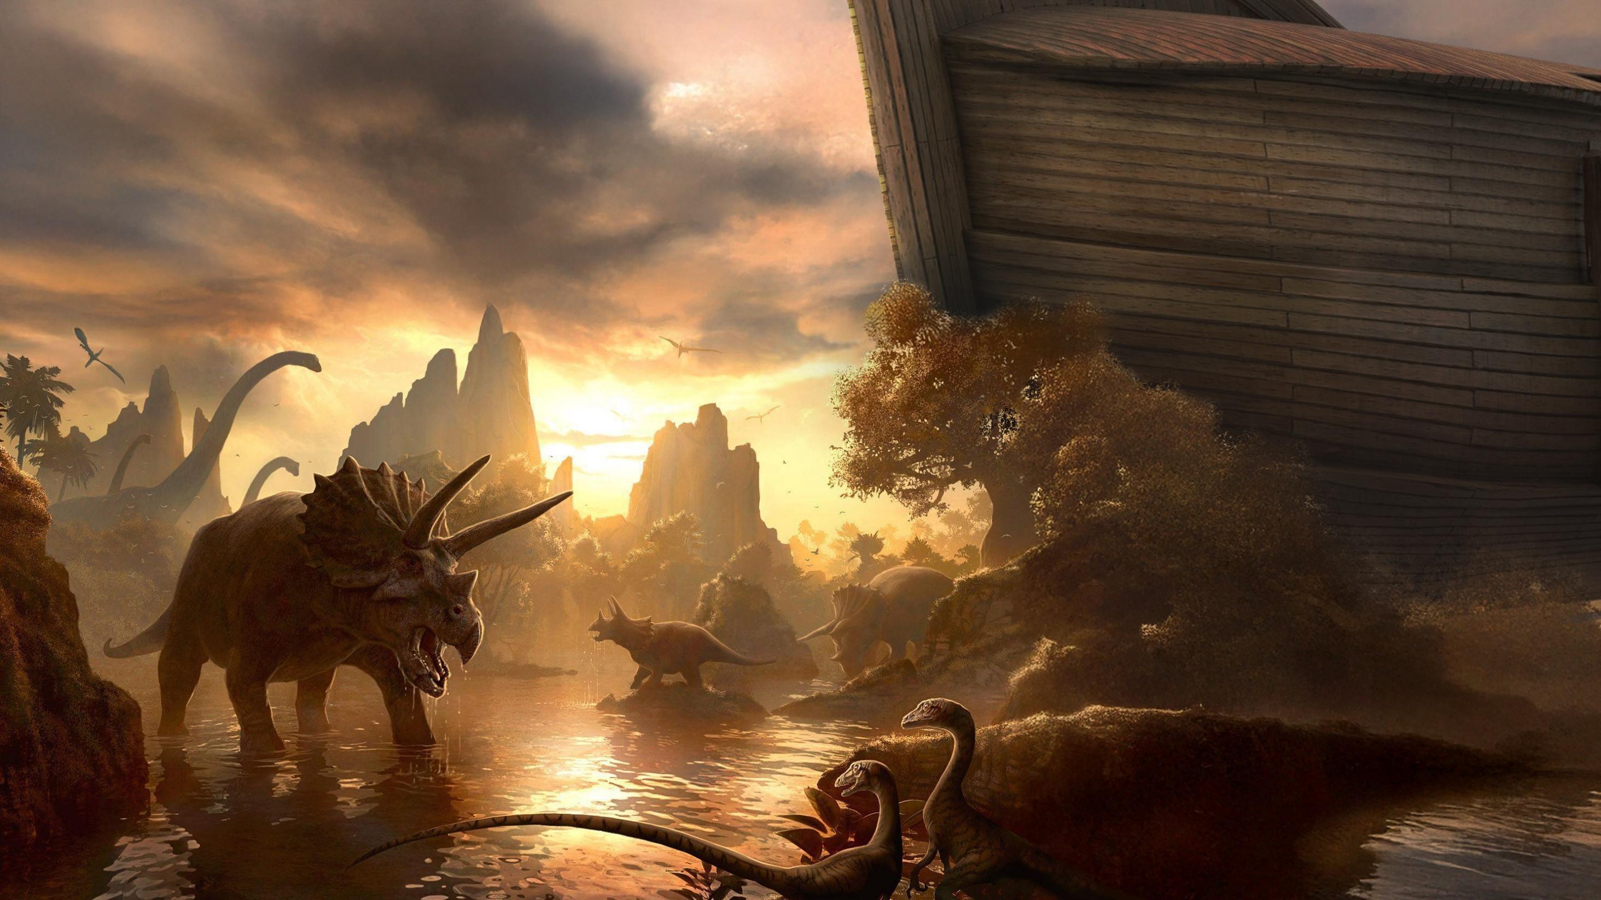
真实的恐龙历史

Slide 2
我们怎么
知道有恐龙
这种东西？
1

Slide 3
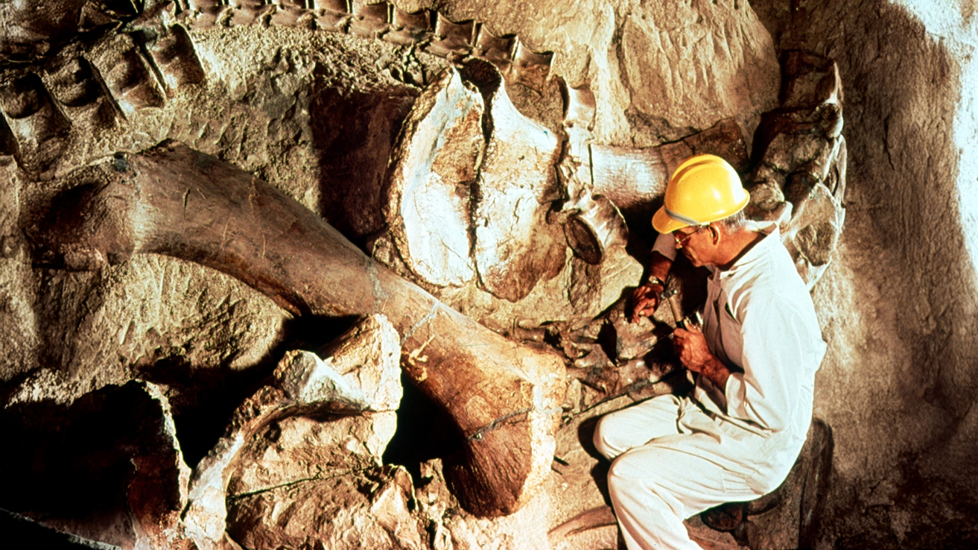

Slide 4
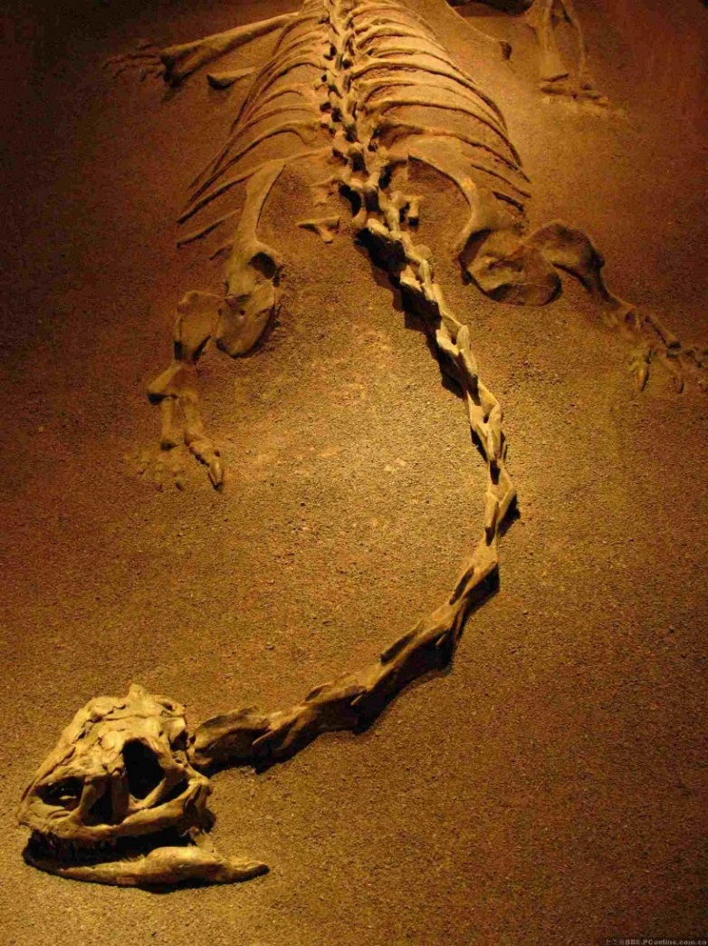
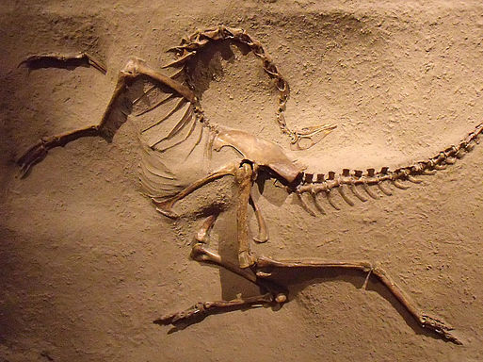
相信圣经的创造论者都承认恐龙是真的

Slide 5
恐龙是
怎么来的？
2

Slide 6






六日创造
第 1 日
第 2 日
第 3 日
第 4 日
第 5 日
第 6 日

Slide 7

神的创造：各从其类，都吃素
创世记1:24神说：“地要生出活物来，各从其类；牲畜、昆虫（爬行动物）、野兽，各从其类。”事就这样成了。25於是神造出野兽，各从其类；牲畜，各从其类；地上一切昆虫（爬行动物），各从其类。神看著是好的。

Slide 8
恐龙不是
凶猛残忍
的动物吗？
怎能和人生
活在一起呢？
3

Slide 9
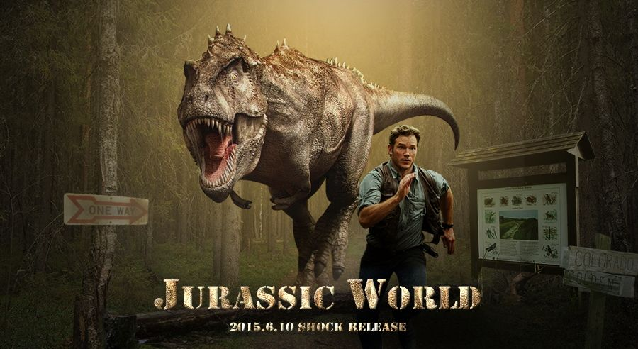

Slide 10
神的创造：各从其类，都吃素
创世记1:30 至于地上的走兽和空中的飞鸟，并各样爬在地上有生命的物，我将青草赐给它们做食物。”事就这样成了。

Slide 11


恐龙的午餐菜单 吃果蔬
起初……

Slide 12
圣经怎么说？
创世记1：31神看着一切所造的都甚好。
“甚好”的意思是......
  没有邪恶
  没有死亡
  没有肉食
  没有生存的挣扎
  没有适者生存、淘汰弱者

Slide 13
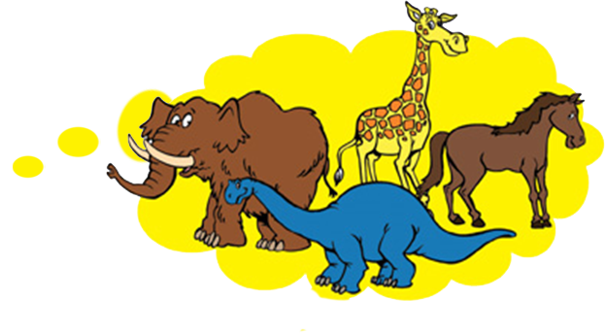
恐龙的午餐菜单 吃肉
堕落之后……

Slide 14
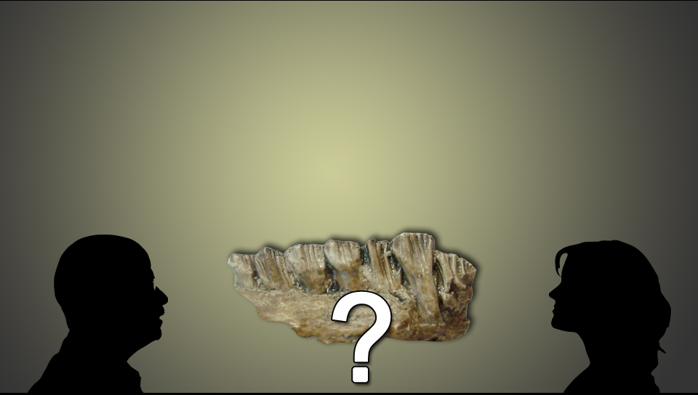
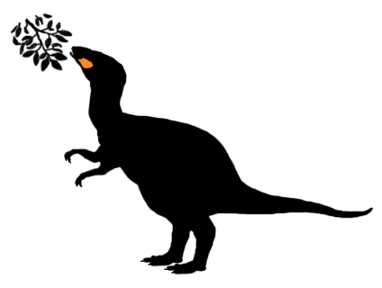
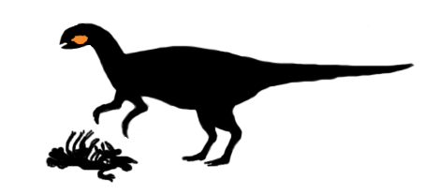
肉食动物？
吃草
吃肉
牙

Slide 15
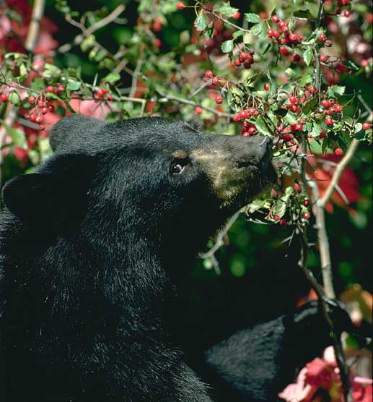
熊：吃植物
澳洲动物园的解释：
“虽然熊有一口看似专门食肉的牙齿，但它们主要以植物为食。”
澳洲Taronga动物园，熊展览，1999年七月

Slide 16
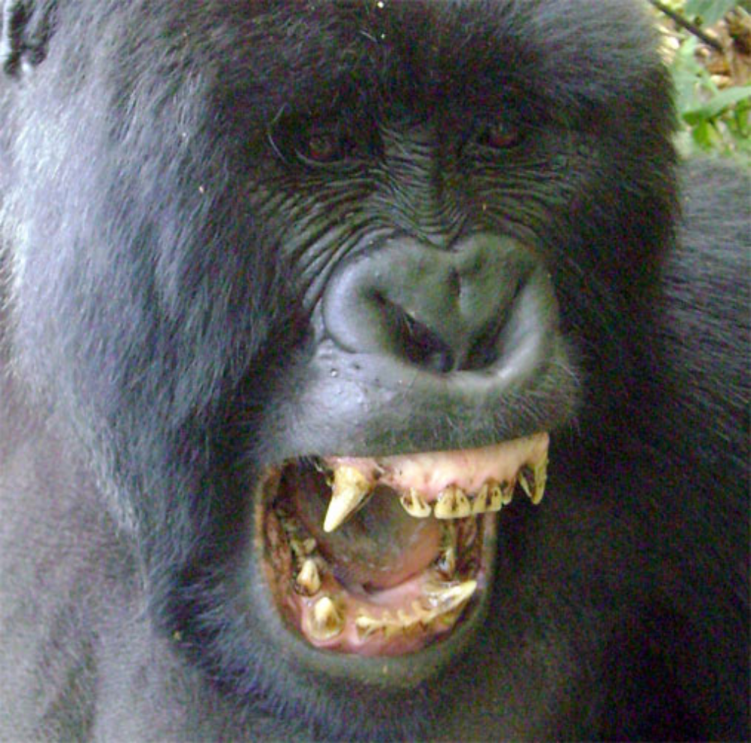
大猩猩：吃植物
大猩猩看似凶猛的牙齿，但它的牙齿大部分只用来吃水果、树叶、树干和树根。

Slide 17
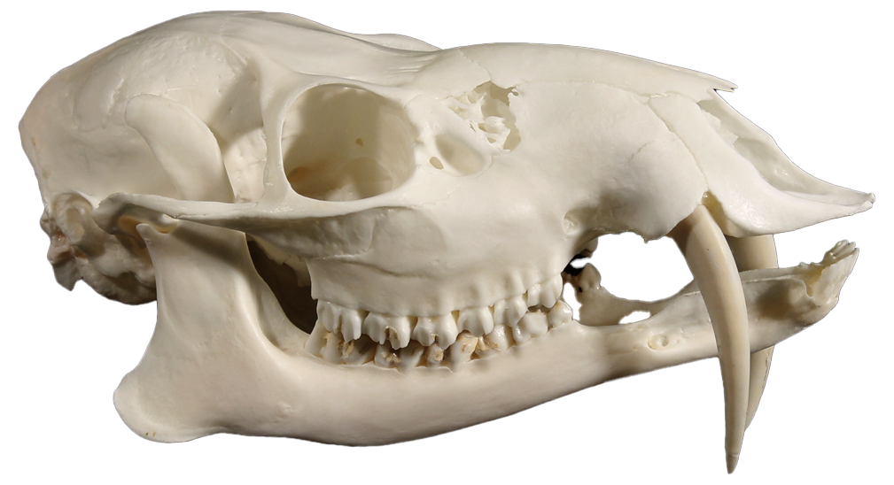
吃的是什么？

Slide 18
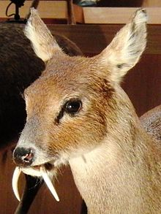
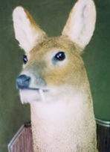
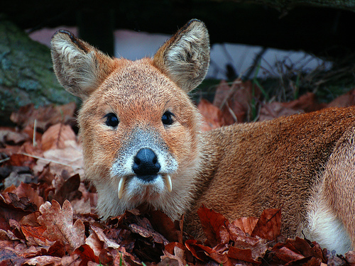
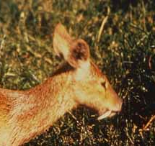
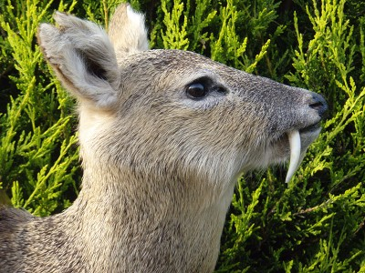
獐鹿吃的是什么？

Slide 19
獐鹿：吃植物
獐鹿是一种小型鹿科动物，现在主要生活在江苏省和韩国，主要吃树叶、梅子、树苗和植物的其他部分。

Slide 20
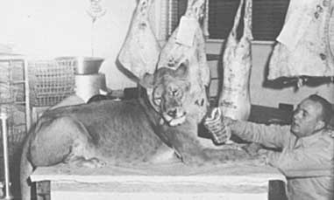
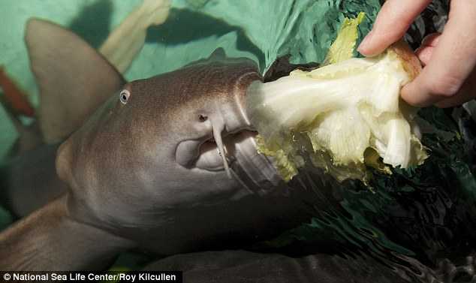
哪怕今天，可能也没有哪种动物必须吃肉才能生存
母狮子从小到大拒绝吃肉，仍然长大了。
这条铰口鲨只吃植物，如果发现给它的食物中有肉，它就不吃。

Slide 21
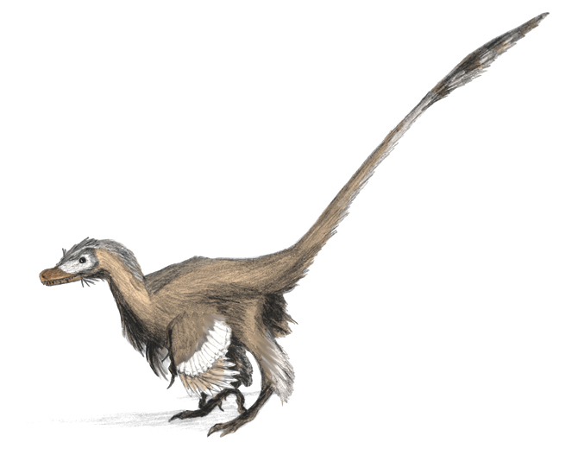
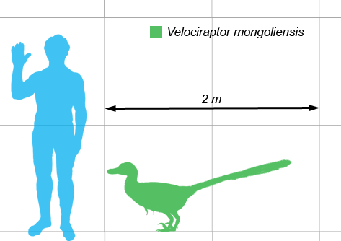
带爪的鸭子
迅猛龙和猎食的鸟类一样，有着大型的镰刀似的爪子。“带爪的鸭子”。

Slide 22
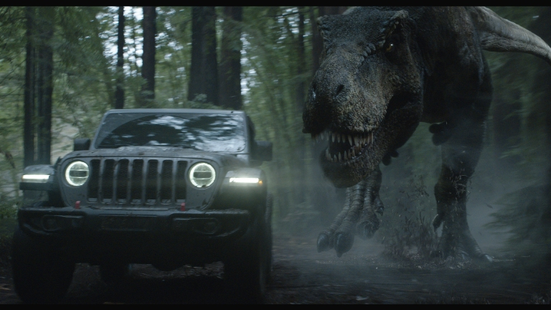
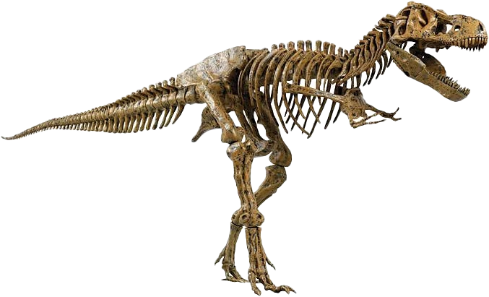
电影赋予了恐龙“特异”功能
侏罗纪公园：
80公里/小时
霸王龙的最快奔跑速度是每小时29公里
(或更慢，19公里/小时)
每小时29公里比奥运跑步选手慢30%！

Slide 23
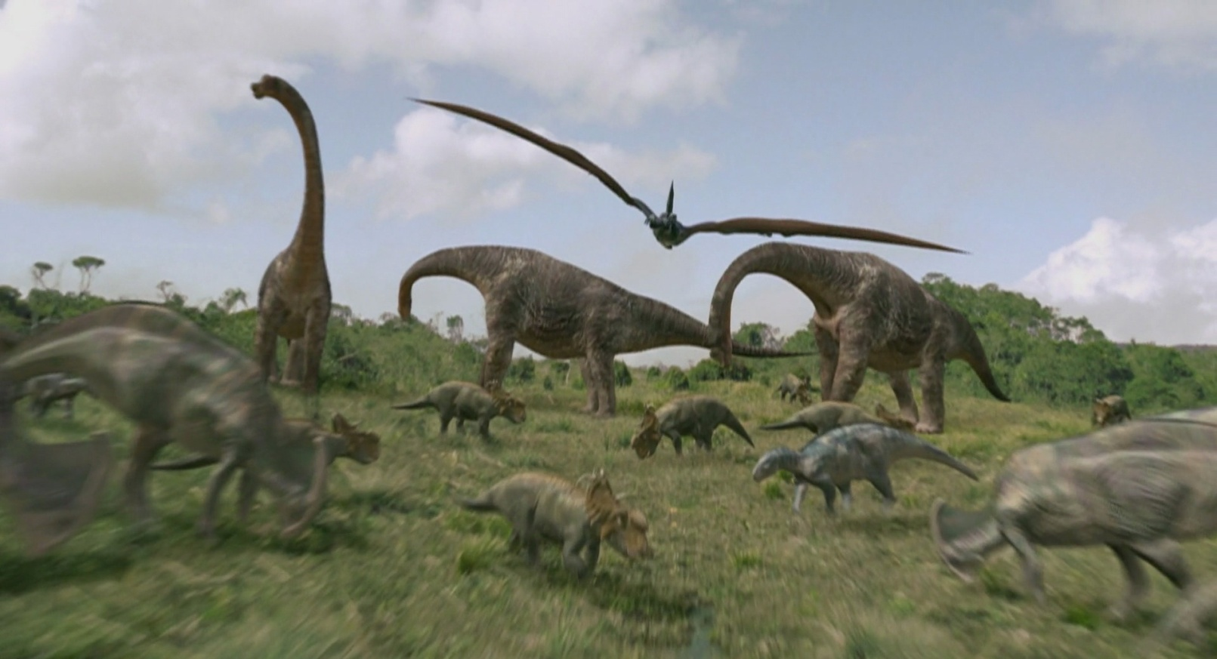
电影给我们留下的印象：侏罗纪时代，地球遍地都是恐龙

Slide 24
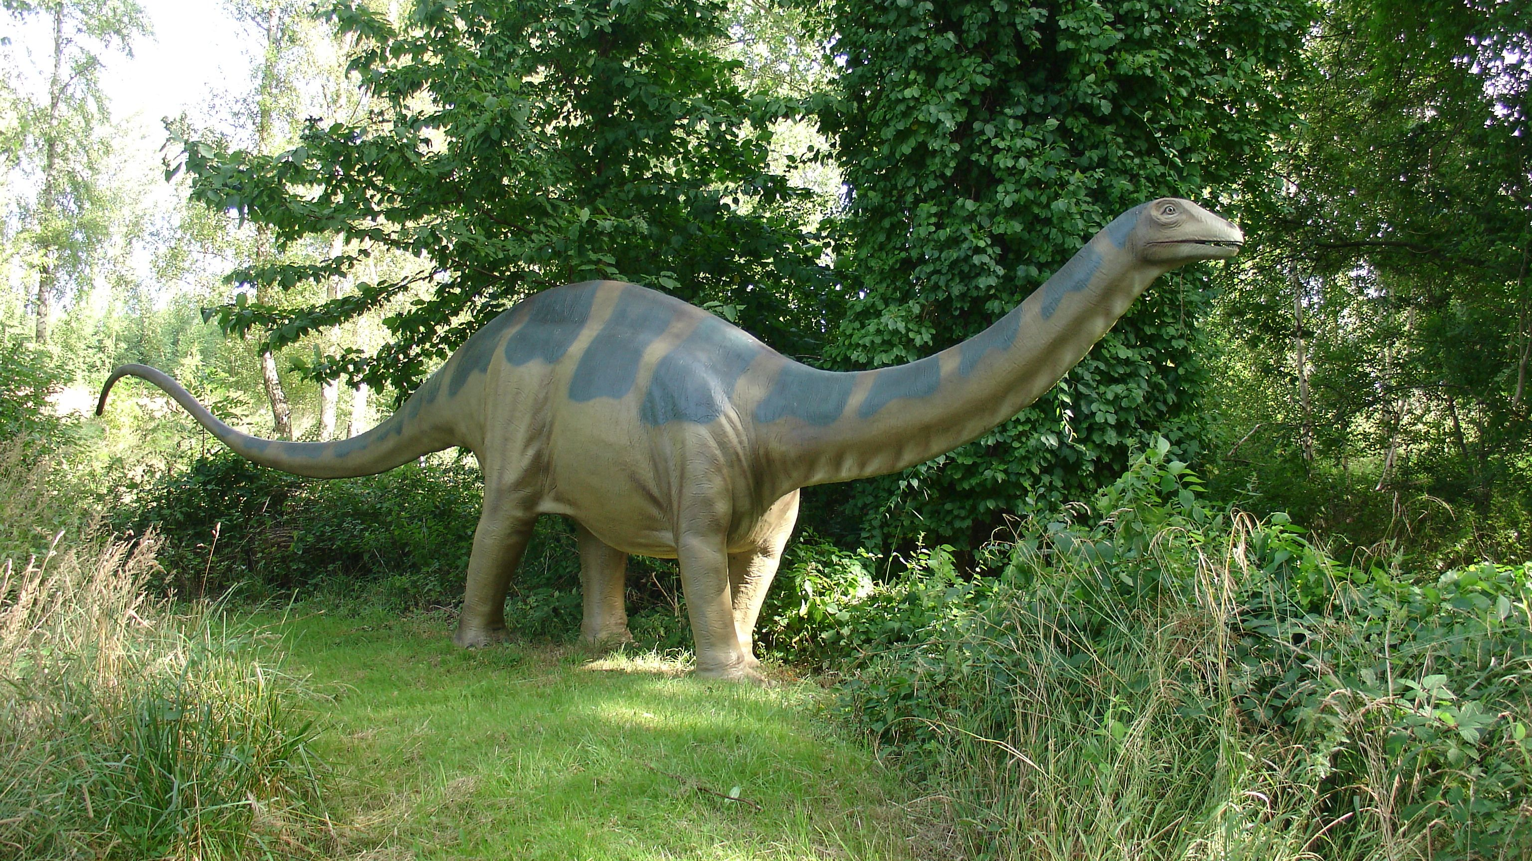
迷惑龙(雷龙)需要2-4平方公里的植被养活一只成年迷惑龙
Jeff Hecht (2010)

Slide 25
挪亚方舟
上有没有
恐龙？
4

Slide 26
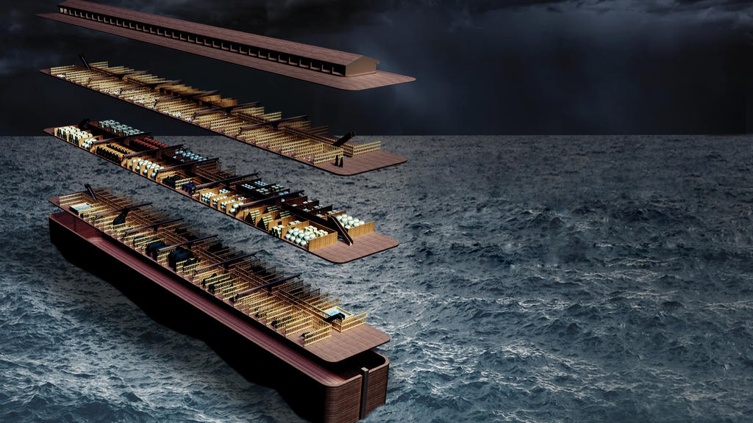
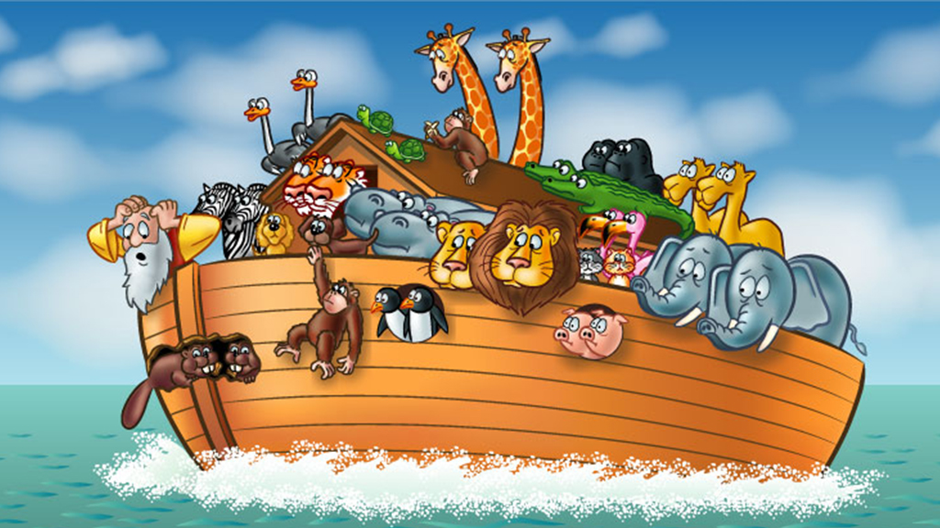
挪亚方舟的大小
长：137米
宽：23米
高：14米
体积：40000立方米
总吨位：12666公吨
运货能力=522节铁路运货车厢，能装125280只绵羊大小的动物

Slide 27


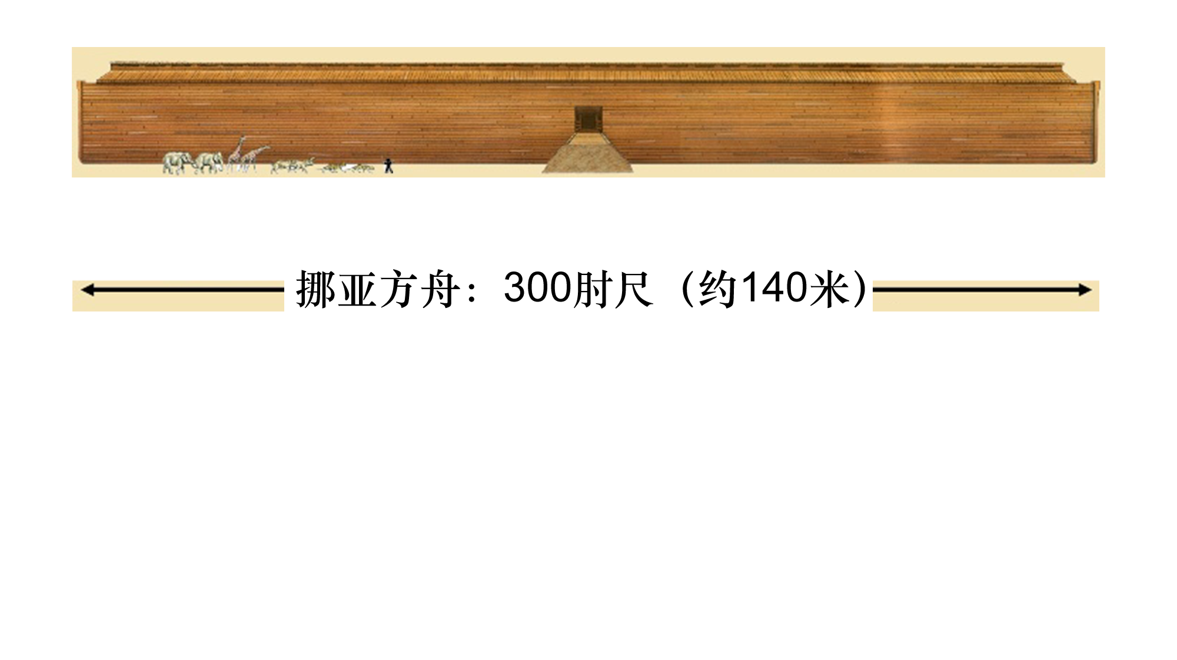
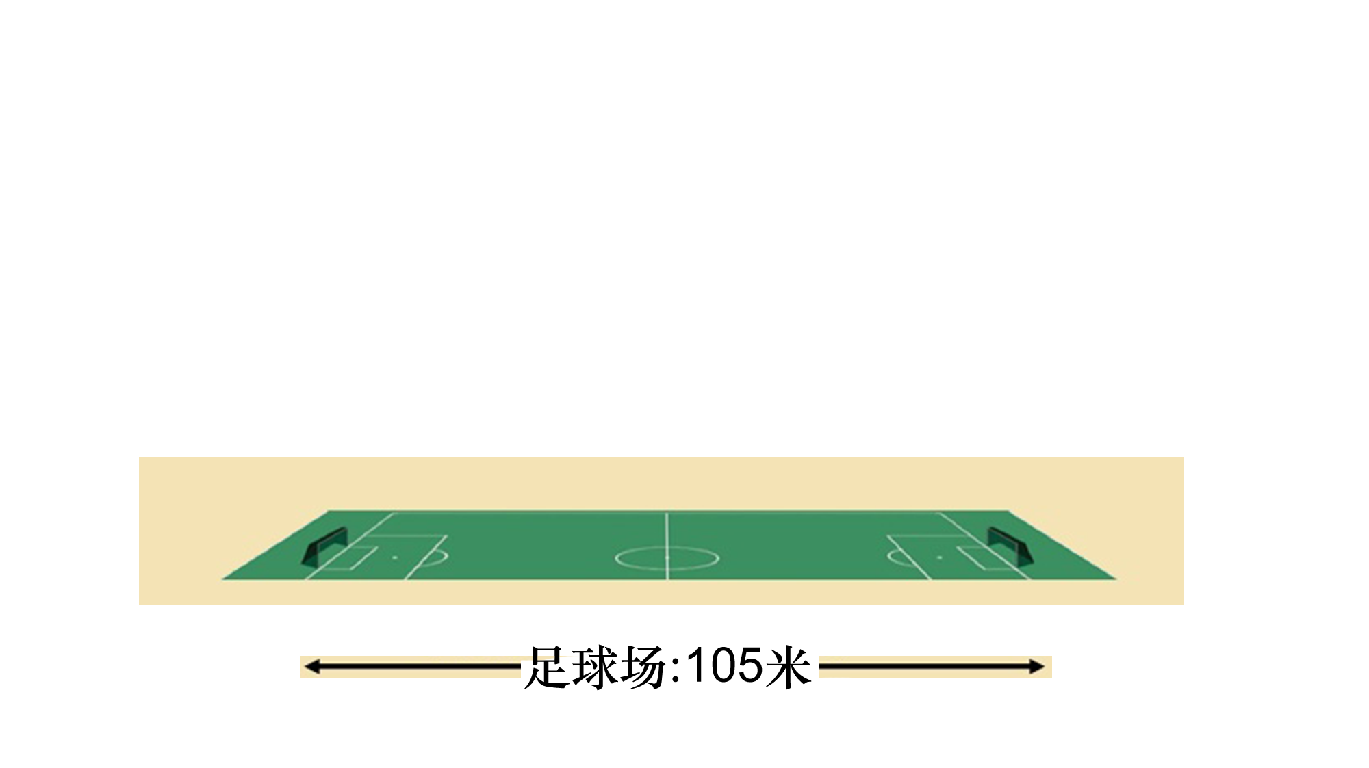

挪亚方舟的大小

Slide 28
挪亚携带的动物
创世记6：19凡有血肉的活物，每样两个，一公一母，你要带进方舟，好在你那里保全生命。20飞鸟各从其类，牲畜各从其类，地上的昆虫【爬行动物】各从其类，每样两个，要到你那里，好保全生命。 ……7：15凡有血肉、有气息的活物，都一对一对地到挪亚那里，进入方舟。

Slide 29
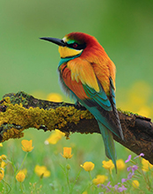
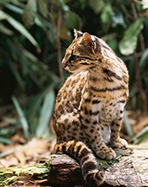
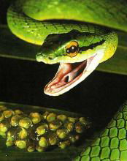
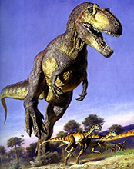
挪亚携带的动物
挪亚将陆地上会呼吸的动物——鸟类、哺乳动物、爬行动物，包括恐龙，也许还有一些两栖动物，加上一年的粮食带入方舟。如果圣经说的“类”对应的是分类学中的“科”，那么上方舟的就有1000对不同的动物，总共2000只。

Slide 30
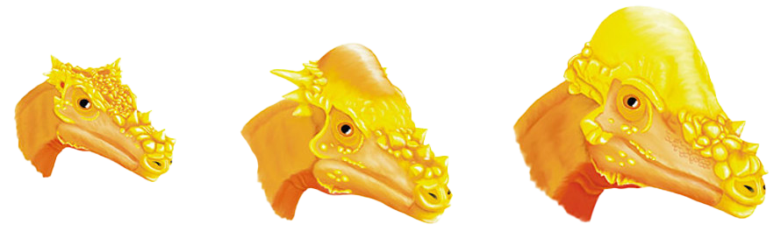
电影还告诉我们有很多不同种类的恐龙
龙王龙Dracorex
冥河龙
Stygimoloch
肿头龙
Pachycephalosaurus wyomingensis
古生物学家认为被命名的所有恐龙中，可能有三分之一的不一定是不同的种类。
Goodwin and Horner, Science News

Slide 31
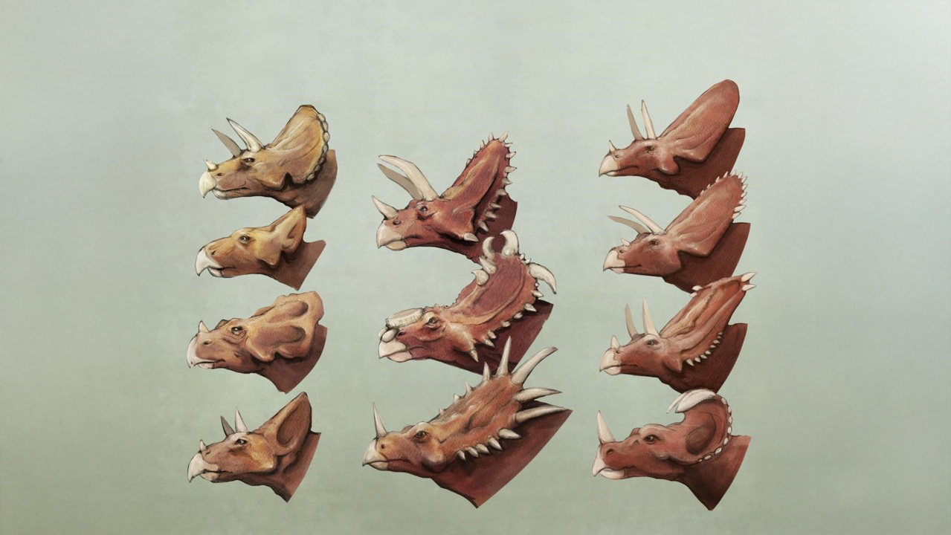
角龙类 （CERATOPSIA ）
原来说16种，现在归为2种。大概一个“类”
牛角龙
Torosaurus
三角龙
Triceratops
准角龙
Anchiceratops
纤角龙
Leptoceratops
五角龙
Pentasaurus
开角龙
Chasmosaurus
蒙大拿角龙
Montanoceratops
厚鼻龙
Pachyrhinosaurus
始角龙
Eoceratops
尖角龙Centrosaurus
戟龙
Styracosaurus

Slide 32
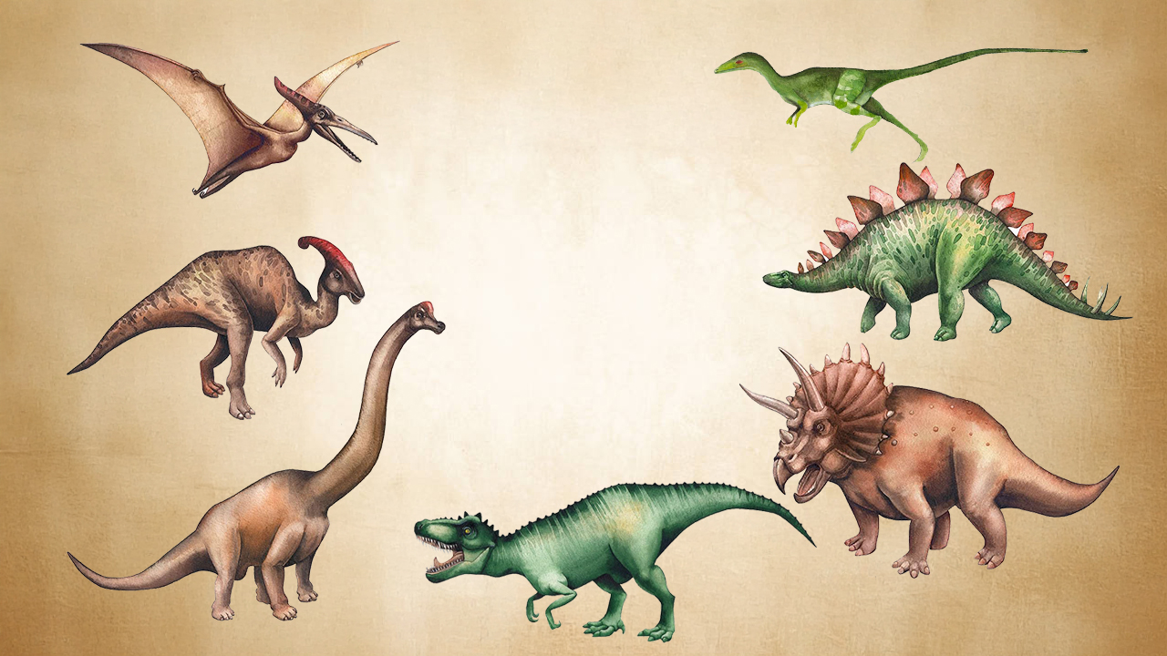
恐龙
总共只有
50来
“类”

Slide 33
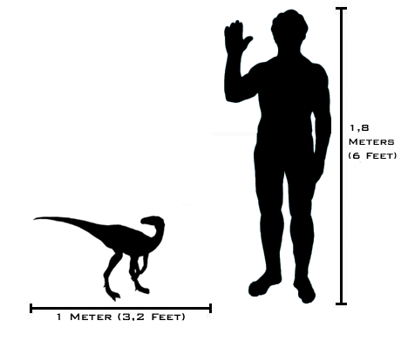
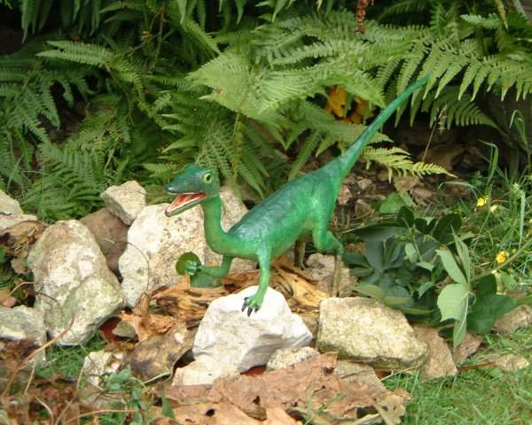
秀颌龙（Compsognathus）

Slide 34
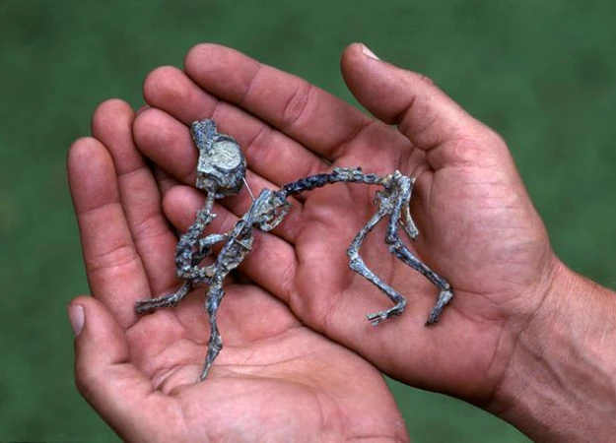
鼠龙（Mussaurus）

Slide 35
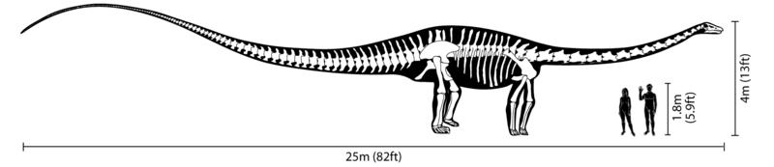
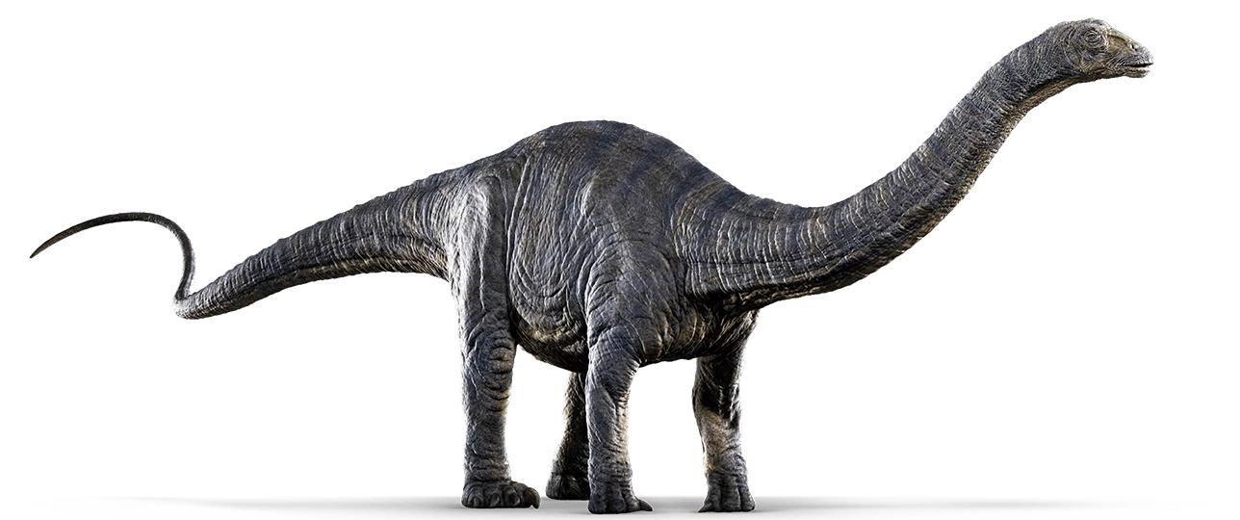
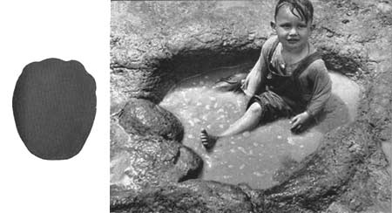
迷惑龙（雷龙，Apatosaurus）

Slide 36
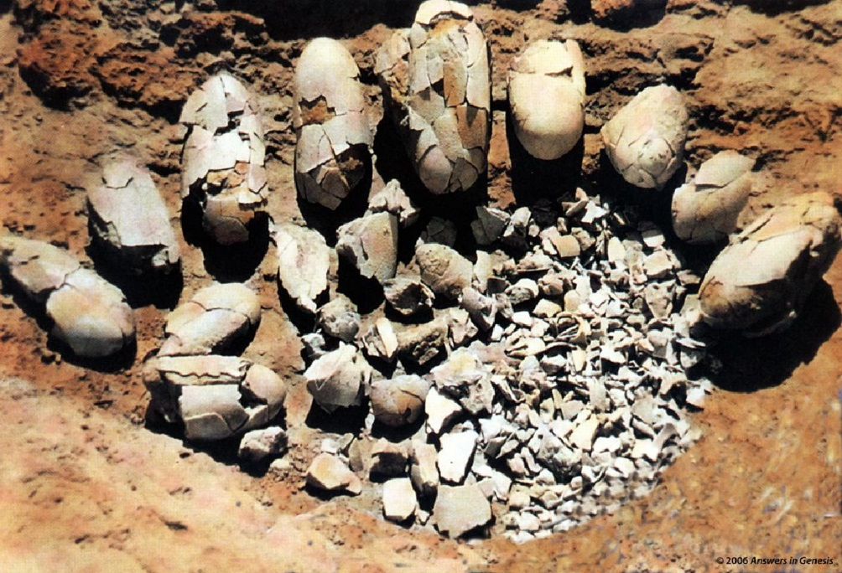
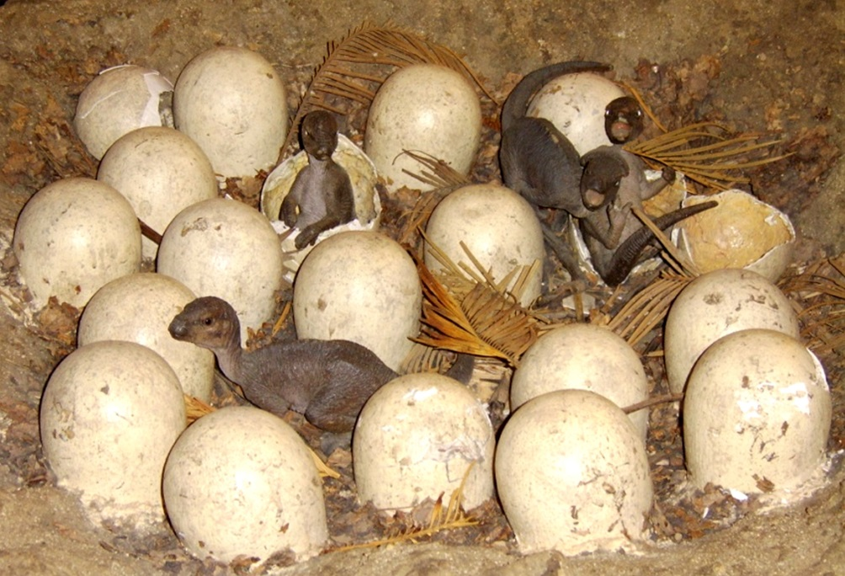
恐龙的大小
恐龙的体型，有的大有的小。大型的，挪亚可以带幼年的。所有恐龙刚出生也很小，而且大的恐龙到了第五年才开始长大。
恐龙蛋
复原的幼龙

Slide 37
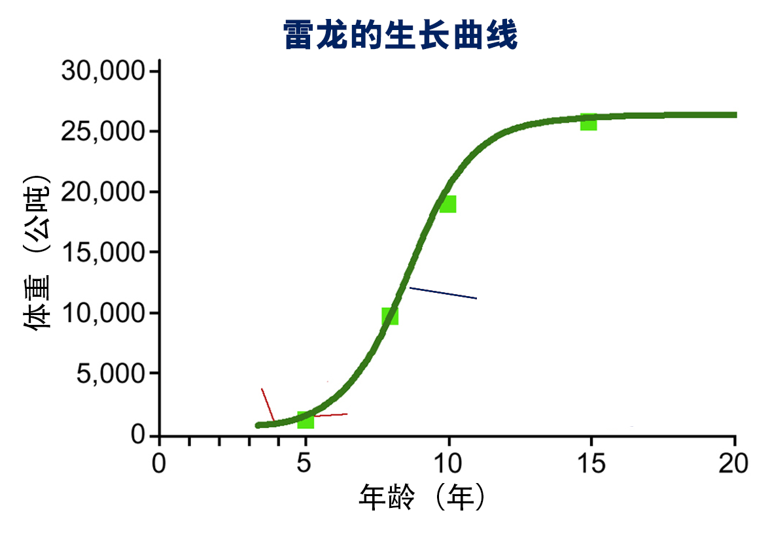
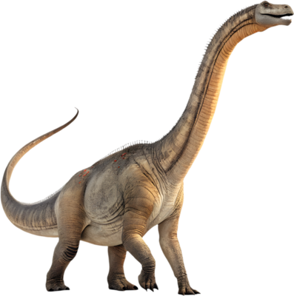
恐龙的生长速度
最高成长速度
约5.5 公吨/年
入方舟
出方舟
After Erickson et al., Dinosaurian growth patterns and rapid avian growth rates, Nature 412(6845):429-433, Figure 2.

Slide 38
化石记录
中的恐龙
怎么样？
5

Slide 39
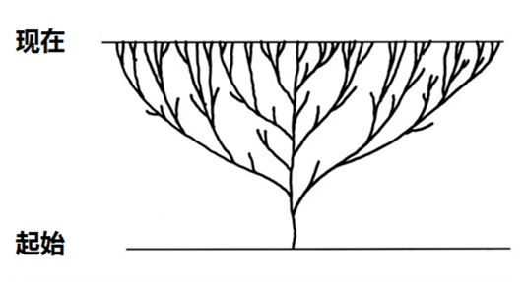
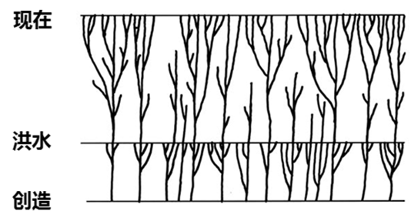
化石记录：“树”还是“森林”？
生命
进化树
生命
创造森林

Slide 40
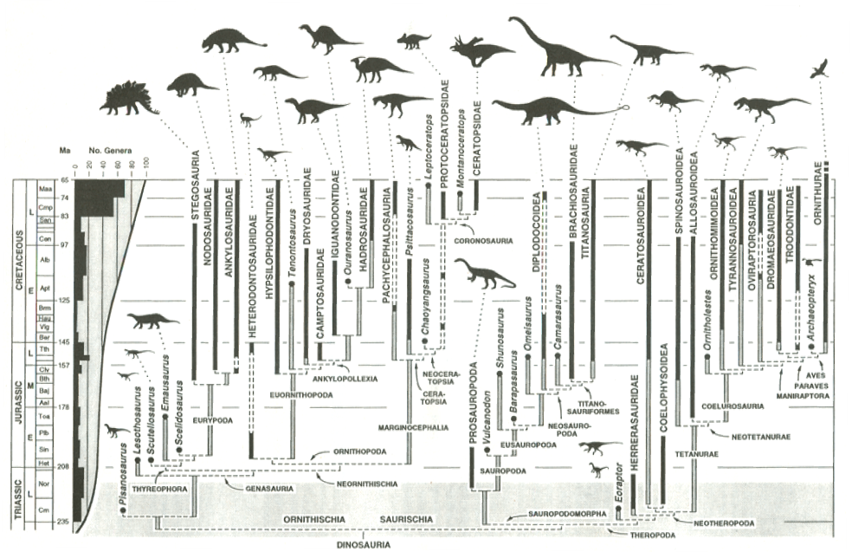
“恐龙的进化”《科学》杂志1999年
岩层年龄
6500万年
2.3亿年
Notes:
40

Slide 41
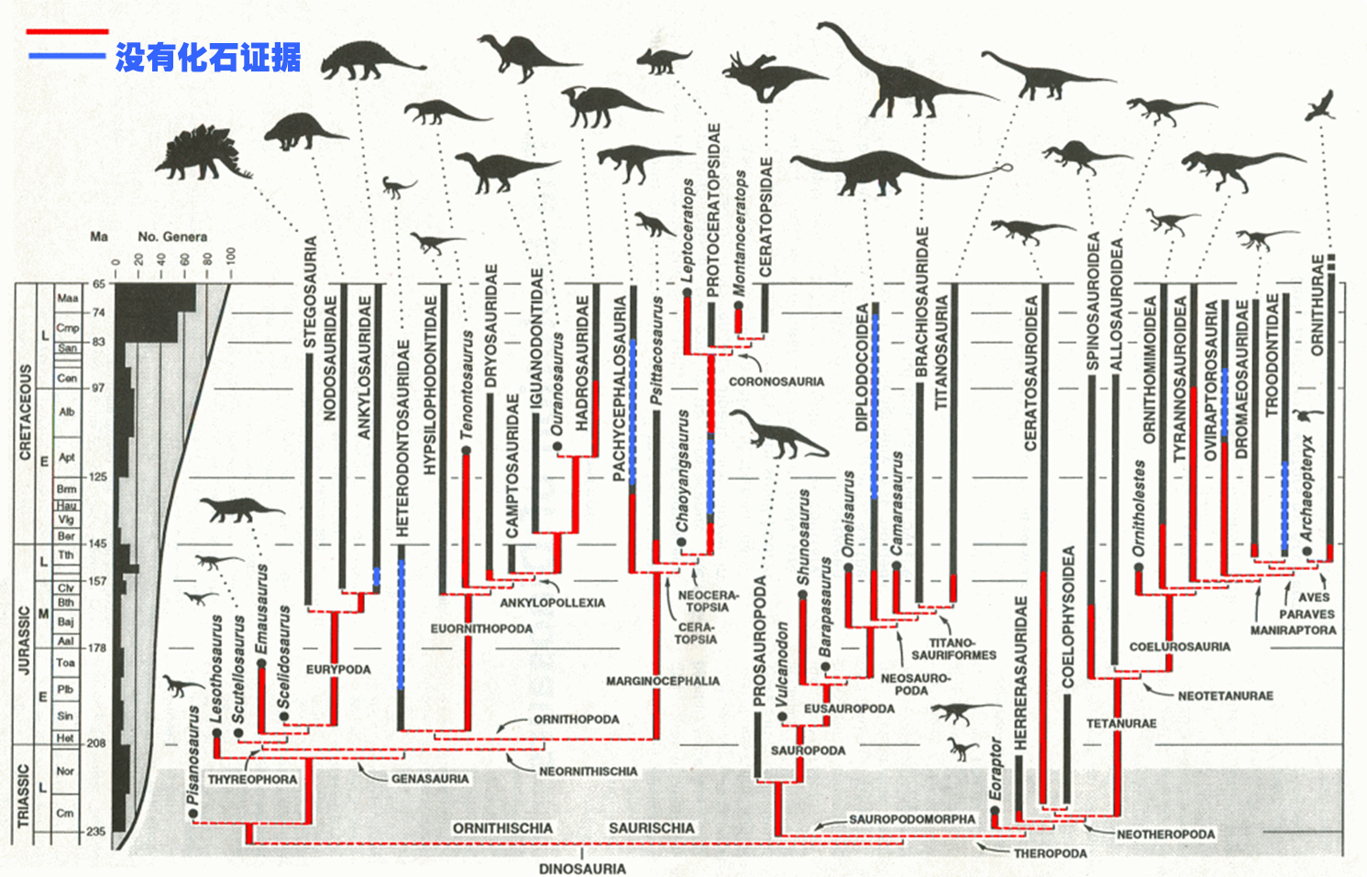
“恐龙的进化”《科学》杂志1999年

Slide 42

“恐龙的进化”《科学》杂志1999年

Slide 43
化石记录中没有“生命树”
生命
进化树
生命
创造森林

Slide 44
圣经
有没有
提到恐龙？
6

Slide 45

为什么我们没有在圣经中看到恐龙（dinosaurs）？
… 230 年… !
今天
1600
1700
1800
1900
钦定本
1611年 (KJV)
“恐龙”这个词出现于1841年

Slide 46

约伯记 40:15-17
你且观看河马；
我造你也造他。
他吃草与牛一样；
他的气力在腰间，
能力在肚腹的筋上。
他摇动尾巴如香柏树；
“behemoth”
比希谟
“可能是河马或大象”(新国际版研读圣经)

Slide 47



香柏树

Slide 48


“他摇动尾巴如香柏树……”——大象？？
像不像香柏树？

Slide 49


“他摇动尾巴如香柏树……”——河马？？
像不像香柏树？

Slide 50




这“香柏树”的尾巴适合哪个身体？
?

Slide 51

像不像香柏树？
约伯记 40:15-19
“比希谟”很可能是一只蜥脚类(sauropod)恐龙

Slide 52
恐龙是什么
时代的？
它们不是远
在人出现之
前就已经灭
绝了吗？
7

Slide 53

对过往历史的预设
解释
现观察到的证据

Slide 54

生物衰减计时器：恐龙的软组织
在显微镜下拍摄霸王龙组织的图片，据称有六千八百万年
“柔软的分支结构”
（血管）
血红细胞，可以从血管中挤出

Slide 55

霸王龙骨中的软组织
有弹性，可延展，拉伸后还会缩回原来的形状。
“我连做梦都没想到会发现这个！”
Mary Schweitzer, Science 307(5717):1952, 25 March 2005.

Slide 56

恐龙化石中的组织
“想想看，化学、生物学的定律和我所知道的一切都说明这个应该已经不存在了，它们应该完全分解了。”
玛丽·施伟策博士，领队科学家
Nova Science Now, May 2009 www.cross.tv/21726

Slide 57

生物衰减计时器：恐龙的软组织
鸭嘴龙骨质细胞(osteocyte)的显微镜图片。据称有八千万年。
实验室测得的分解速率，骨胶原蛋白质:
恒温0ºC——两百七十万年后也应该检测不到了
20ºC —— 一万五千年后就消失了

Slide 58


霸王龙骨细胞有DNA
DNA中的DAPI荧光染料
Schweitzer, M. H. et al. Molecular analyses of dinosaur osteocytes support the presence of endogenous molecules, Bone 52(1): 414–423, January 2013 | doi:10.1016/j.bone.2012.10.010.
Notes:
58

Slide 59

DNA 能存留多久？
主流、年老地球论科学家说，骨头中的DNA完全分解（没有聚合件）的预估时间：
  25ºC 2.2万年
  15ºC 13.1万年
  5ºC 88.2万年
  -5ºC 680.0万年
以上是根据碳-14调整的数字；实验室中实 际上所发现的分解速度（估计衰变曲线）更快！
但是恐龙生活在气候温暖的地区……
Allentoft, M.E. et al., The half-life of DNA in bone: measuring decay kinetics in 158 dated fossils, Proc. Royal Society B 279(1748):4724-4733,7 Dec. 2012

Slide 60
恐龙化石中的组织
“所以，我们只有两种解释可选：要么恐龙骨头不像我们以为的那么古老，要么，我根本不知道这些东西能如何被保存下来。”
玛丽·施伟策博士
Ruppel, E., 枯骨不枯：与玛丽·施伟策的一次访谈， Not So Dry Bones: An interview with Mary Schweitzer, 7月21日 2014, biologos.org.

Slide 61

生物衰减计时器
柔软的血管、血红细胞、骨细胞、完整的蛋白质、恐龙DNA……
这都说明不仅这些化石是年轻的
而且掩埋它们的岩层也是年轻的！

Slide 62
有没有证据
显示人曾和
恐龙生活在
同一个时代？
8

Slide 63

历史上的恐龙

Slide 64

西方的龙:
有翅膀，
能喷火
中国的龙:
没有翅膀但能飞
传奇的龙

Slide 65


Slide 66

圣乔治和龙的浮雕，约1500年

Slide 67

威尔士的旗标

Slide 68

卡莱尔大教堂（Carlisle Cathedral，1496年）

Slide 69





贝尔主教坟墓中的黄铜浮雕
镶嵌的铜条
鸟、
狗、
鱼、
黄鳝

Slide 70




贝尔主教坟墓中的黄铜浮雕，1496年
蜀龙 （Shunosaurus ）
火山齿龙（Vulcanodon）

Slide 71

柬埔寨 吴哥窟 塔普伦寺 建于12世纪

Slide 72


门旁的柱子上有许多动物的浮雕

Slide 73

柬埔寨吴哥窟中的古老浮雕

Slide 74
柬埔寨吴哥窟中的古老浮雕

Slide 75

美国天然桥国家纪念碑的岩石雕刻
刻在岩石上的图腾

Slide 76

美国天然桥国家纪念碑的岩石雕刻
“在（美国的）天然桥国家纪念碑有一个岩石雕刻，有着于恐龙惊人的相似度，有着一条长长的尾巴和脖子，小脑袋等，尤其是雷龙”
弗兰·巴恩斯（权威西南地区的岩石艺术）“在石头上的消息”创造无中生有 19:2版，第23页。

Slide 77

中国龙

Slide 78


中国生肖
在十二生肖中，十一个是普通的动物……
龙

Slide 79

左传：昭公二十九年（现代汉语译文）
“秋季，龙出现在绛地郊外……
古代养龙，所以国内有豢龙氏、
御龙氏。……董父，实在很喜欢
龙，能够了解龙的嗜好要求来喂
养它们，龙去他那里的很多……
帝舜氏世世代代有养龙的……孔
甲……他驾车的龙……有一雌一
雄。……后来又有刘累，向豢龙氏学习驯龙，以此事奉孔甲，能够饲养这几条龙。”

Slide 80

左传：昭公二十九年（现代汉语译文）
“龙，是属于水生的生物…… 潜伏的龙不被使用’……‘活着的龙在土田里’……‘飞舞的龙在天上龙在野外交战’，如果不是早晚都见到，谁能够说出它们的状态？”
豢龙氏：董父

Slide 81



东周晚期的青铜方鉴（公元前3世纪）
图：The Great Bronze Age of China – An Exhibition from the People’s Republic of China, Edited by Wen Fong, 1980.

Slide 82


头有点像圆顶龙（camarasaurus）
By Creator: Dmitry Bogdanov - dmitrchel@mail.ru, CC BY 3.0, commons.wikimedia.org/w/index.php? curid=4012480

Slide 83
恐龙
为何灭绝？
9

Slide 84



恐龙后来遭遇了什么？陨石撞击论？
不太可能：
墨西哥陨石的影响证据并不清晰
主流科学家认为，恐龙在此事件之后依然活了一百万年
鳄鱼和其他爬行动物活下来了

Slide 85
论恐龙的绝种说……
美国太空总署的研究员扎恩勒（Zahnle）这样说道：
“大家都有自己最喜欢的理论；由于我们不知道真相，你可以凭直觉来。”
行星物理学家Zahnle，加州美国太空总署艾姆斯研究中心，刊于《科学》295(5559):1447 , 2002年。

Slide 86
一个更可能的回答……
大卫杀死了狮子和熊。以色列近百年都没有狮子和熊……为什么？
欧洲近2100年来都没有狮子了……为什么？
北非近1700年来都没有大象了……为什么？
中国东南部今天也没有老虎了……为什么？

Slide 87

很多主流进化论科学家认为人的猎杀是长毛象灭绝的一个原因

Slide 88

恐龙灭绝的可能性因素
人为猎杀
栖息地消失
基因衰减
动物捕食

Slide 89

谢谢大家！
THANK YOU

